Slide 1
1. Способность к размножению имеют а) все живые организмы б) только животные в) все, кроме бактерий 2. Что такое жизненный цикл клетки а) жизнь клетки в период её деления б) жизнь клетки от деления до следующего деления или до смерти в) жизнь клетки в период интерфазы 3. Спирализация хромосом происходит а) в интерфазе б) в профазе в) в метафазе г) в телофазе 4. В интерфазе митоза происходит а) удвоение ДНК б) синтез ферментов в) синтез АТФ г) верны все ответы 5. Хромосомы выстраиваются в экваториальной плоскости клетки в а) профазе б) метафазе в) анафазе г) телофазе 6. В анафазе а) хромосомы сворачиваются и утолщаются б) хромосомы располагаются в экваториальной плоскости в) формируется веретено деления г) дочерние хромосомы движутся к полюсам клетки 7. Последовательность фаз митоза является следующей а) профаза-метафаза-анафаза-телофаза б) профаза-анафаза-метафаза-телофаза в) телофаза-профаза-анафаза-матафаза 8. В результате митоза появляются а) две одинаковые клетки б) две разные клетки 9. Перетяжка хромосом называется а) центриоль б) центромера в) веретено деления

Slide 2
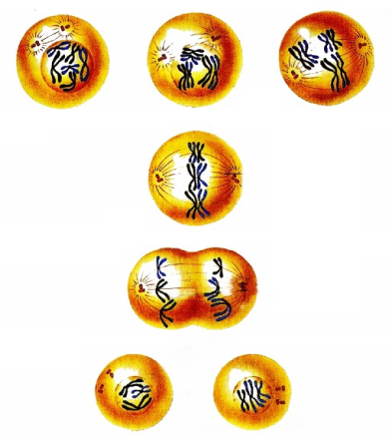
Мейоз

Slide 3
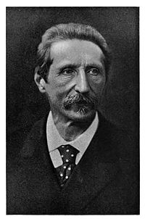
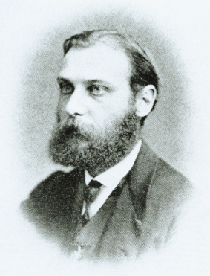
Мейоз ( греч. «мейозис» – уменьшение)- такое деление клетки, при котором из одной материнской клетки с диплоидным набором (2n) хромосом образуется 4 клетки с гаплоидным (n) набором хромосом.
Открыт в 1882 г. В. Флеммингом у животных, в 1888 г. Э. Страсбургером у растений

Slide 4
Клетки организма
Половые
Одинарный (гаплоидный) набор хромосом (n).
В основе образования половых клеток лежит мейоз.
При образовании половых клеток из пары гомологичных хромосом попадает только одна:
Соматические
Клетки тела животных и растений с диплоидным набором хромосом (2n).
В соматических клетках все хромосомы парные:
Парные хромосомы сходные: размерами, формой, набором генов(строением) называются гомологичными.
М
Ж
2n
n

Slide 5
Клетки организма
Соматические
В гомологичных хромосомах, гены отвечающие за один и тот же признак находятся в одном и том же месте – локусе. Такие гены называются аллельными.
У человека в соматических клетках 2n = 46;
У мухи дрозофилы 2n = 8;
У гороха 2n = 14.
Половые
У человека в половых
клетках n = 23;
У мухи дрозофилы n = 4;
У гороха n = 7.
Происходит редукция (уменьшение) хромосом по сравнению с соматическими.

Slide 6
Мейоз
Интерфаза
Мейоз I
Профаза I
Метафаза I
Анафаза I
Телофаза I
Мейоз II
Профаза II
Метафаза II
Анафаза II
Телофаза II

Slide 7
Интерфаза
1) Репликация ДНК -хромосома двухроматидная:
2) Синтез белков
3) Рост
4) Синтез АТФ
5) Построение органелл
репликация

Slide 8
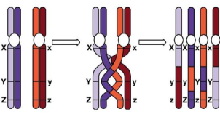
Мейоз I 1.Профаза I (наиболее продолжительная)
1) События такие же как и у профазы митоза.
2) Иные события:
а) Гомологичные хромосомы сближаются и взаимодействуют друг с другом - конъюгация
биваленты ( 2 хромосомы и
4 хроматиды)
б) Между некоторыми гомологичными хромосомами происходи перекрёст, разрыв и обмен участками –
кроссинговер перекомбинация отцовского и материнского генетического материала источник комбинативной изменчивости у нового поколения.

Slide 9
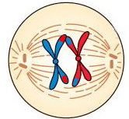
2. Метафаза I (фаза скопления бивалентов хромосом на экваторе клетки)
1) Биваленты располагаются по экватору клетки, образуя метафазную пластинку;
2) Нити веретена деления от верхнего полюса прикрепляются к центриоле, а на экваторе с 1-ой из хромосом бивалента.
С нижнего полюса к центриоле этого полюса и к центромере другой хромосомы бивалента.

Slide 10
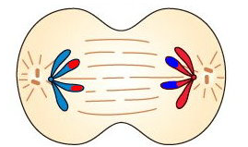
3. Анафаза I (фаза расхождения хромосом)
1) Не происходит деления центромер;
2) Нити веретена деления сокращаются и растаскивают за центромеры хромосомы к полюсам клетки (независимое расхождение)
перекомбинация отцовского и материнского генетического материала
источник изменчивости

Slide 11
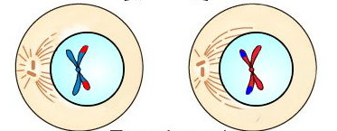
4. Телофаза I
1) Вокруг гаплоидного набора двухроматидных хромосом образуется ядерная мембрана;
2) Цитокинез
Итог: из материнской клетки (2n) образуется 2 клетки с гаплоидным набором (n) хромосом.

Slide 12
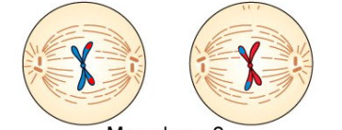
Мейоз II 1. Профаза II
Те же события что и в митозе
2. Метафаза II
1) По экватору клетки
располагаются двухроматидные
хромосомы;
2) Образуется метафазная пластинка;
3) Нити веретена деления прикрепляются к центромерам хромосом с обоих полюсов.

Slide 13
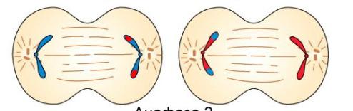
3. Анафаза II (фаза расхождения хромосом)
1) Деления центромеры, хроматиды становятся самостоятельными хромосомами (сестринские);
2) Нити веретена деления сокращаются и растаскивают за центромеры хромосомы к противоположным полюсам.

Slide 14
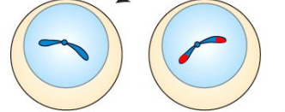
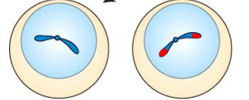
4. Телофаза II (nc)
1) На каждом полюсе n количество хромосом;
2)Хромосомы деспирализуются, вокруг них образуется мембрана, формируются ядрышки.

Slide 15
Значение мейоза
1) Образуется 4 разнокачественные гаплоидные клетки (nc);
2) Поддержание постоянного числа хромосом из поколения в поколение;
3) Один из механизмов изменчивости в результате:
Перекомбинации генов в профазе I входе конъюгации и кроссинговера;
Независимого расхождения хромосом.

Slide 16
Дайте формулировку или объяснение следующим понятиям:
Гомологичные хромосомы.
Конъюгация.
Кроссинговер.
Биваленты.
Тетрады.
Диплоидный и гаплоидный наборы хромосом.
Редукционное деление мейоза.

Slide 17
Домашнее задание
Сравнительная характеристика митоза и мейоза
Сравнение | Митоз | Мейоз
Сходство
Различия

